Slide 1



SIGESS Comunità
Esperienza SIGESS
Dal riuso all’HUB di conoscenza
Falcinelli Carlo - Umbria digitale

Slide 2
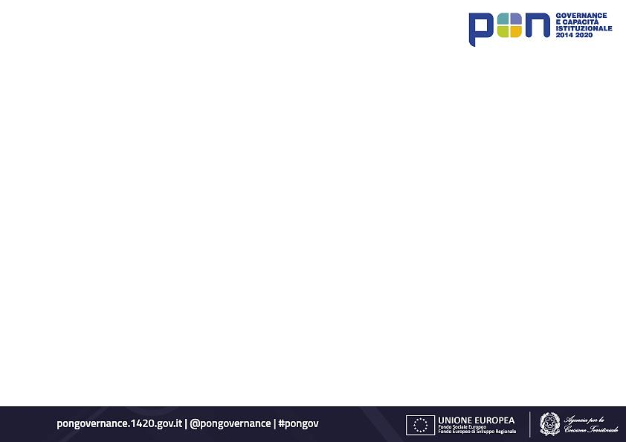

Territori
Marche(SIRPS)
Umbria (SISO)
Veneto (Pilota OCPA)
Lombardia (SmartWelfare)
Altre
Esperienze
(2012 -2020)
Laboratorio
Umbria
SISO
professionalità
risultati
SIGESS c’è
Territori
ROMA Capitale
Lazio
Campania (S. Ant. Abate)
DGR 1572/2015

Slide 3

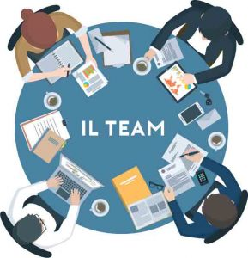
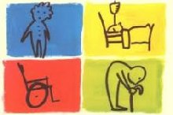


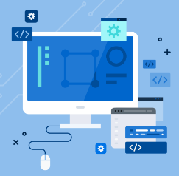


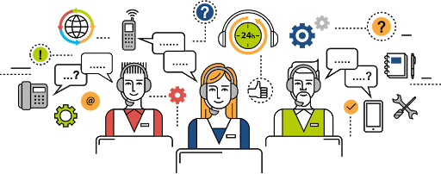



Concetto di esperienza
KIT RIUSO
Progetto
OUPUT
… 15 + DIP…….
Municipi
SISO
KIT esperienza
COMUNITA’

Slide 4






KIT di riuso
Software e
Servizi
KIT esperienze
KIT del riuso
sol
sol
sol
exp
sol
exp
Revisione ?
OCPA
exp
exp
exp
SIGESS
SIRPS
exp
exp
Descrizione esperienza
Umbria
Smartwelfare
exp
exp

Slide 5
Il Repository
Altre
esperienze
Open Source
Esigenza
Repository
Soluzione
SISO
SISO
t
t
0
Esigenza
1
Il Laboratorio

Slide 6
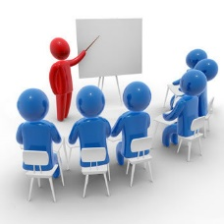
Elementi dell’esperienza
Esigenza
Pratica amministrativa come soluzione
Diffusione della conoscenza
SIGESS
Luogo della conoscenza
exp
Comunità delle esperienze

Slide 7
da Comunità a Hub conoscenza
Modello di sviluppo della Capacitazione
Luogo di incontro Esigenza e Soluzione
Analisi e caratterizzazione di servizi e supporti
SISO
Cedente
Riusanti
Esigenza
Comunità di pratica
Multilivello Amministrativo

Slide 8









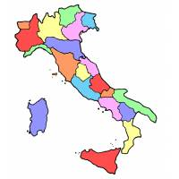



Lo scenario reggiunto
Hub di conoscenza
Multilivello Amministrativo
exp
SIRPS
Smartwelfare
exp
SIGESS
KIT
Umbria
exp
exp
RIUSO
Rafforzamento Amministrativo
Cedente
Riusanti
OCPA della P.A.
Comunità di pratica

Slide 9

Sento il dovere di ringraziare le Amministrazioni Riusanti per quanto imparato dal loro lavoro e faccio mia la frase di Wenger
«COMUNITA’ è un modello organizzativo, caratterizzato da un alto livello di operatività ed interazione, per Condividere, Innovare, Riutilizzare, Collaborare e Imparare con volontà di appartenere ad un gruppo che rafforza la propria identità»

